Slide 1


SOA
Arquitectura Orientada a Servicios

Slide 2

ARQUITECTURA ORIENTADA A SERVICIOS
Estilo arquitectónico en el que el software se organiza como un conjunto de servicios que son unidades de partición para dar respuesta a los requerimientos del negocio dentro de una organización.
Cada uno de estos servicios brinda una capacidad empresarial y, además, pueden comunicarse también con el resto de servicios mediante diferentes plataformas y lenguajes.
Los servicios son expuestos mediante interfaces estandarizadas y diseñados para la reutilización y la interoperabilidad entre aplicaciones.
SOA ayuda a los equipos a desacoplar las funciones empresariales para que los sistemas puedan cambiar de forma más independiente

Slide 3
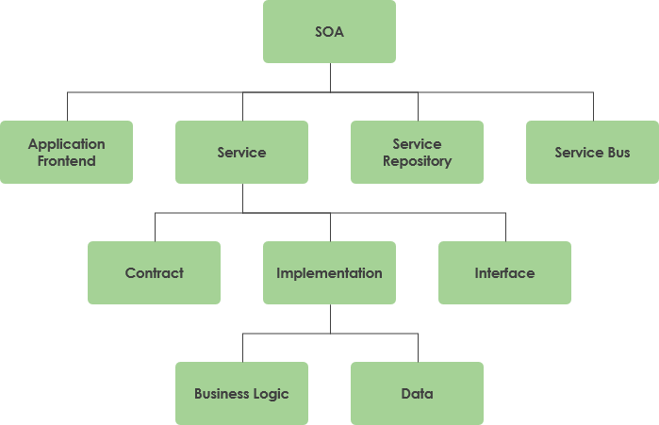
ESTRUCTURA SOA
https://www.visual-paradigm.com/

Slide 4

CARACTERÍSTICAS SERVICIOS SOA
Tecnológicamente, estos servicios tienen la particularidad de ser:
Encapsulados
De bajo acoplamiento
Reutilizables
Sin información de estado (stateless)
Localizables
Independientes de una plataforma o lenguaje
Los desarrolladores usan SOA para reutilizar servicios en diferentes sistemas o combinar varios servicios independientes para realizar tareas complejas.

Slide 5

BENEFICIOS SOA
SOA alinea el software con las capacidades del negocio. Cuando el negocio cambia, se ajustan los servicios y las orquestaciones relevantes sin tener que reescribir sistemas completos.
Reducción del plazo de comercialización (Go Live) explotando el reuso. Los desarrolladores reutilizan servicios en diferentes procesos empresariales para ahorrar tiempo y dinero.
Mantenimiento: Es más fácil crear, actualizar y corregir errores en servicios pequeños que en bloques grandes de código en aplicaciones monolíticas. La modificación de un servicio en SOA no afecta a la funcionalidad general del proceso empresarial.
Capacidad de Adaptación: SOA se adapta de mejor manera a los avances tecnológicos. Puede modernizar sus aplicaciones de forma eficiente y rentable.
Interoperabilidad mejorada : las interfaces y los formatos de datos estandarizados ayudan a integrar sistemas heterogéneos

Slide 6
BENEFICIOS SOA
Seguridad : Los patrones comunes de identidad y acceso, aplicados en los límites de servicio, ayudan a estandarizar la autenticación y la autorización en todo el ecosistema.
Costos : La reutilización de servicios compartidos puede reducir el desarrollo redundante y la sobrecarga operativa, especialmente en aspectos transversales como el registro, la auditoría y las notificaciones.
Flexibilidad de proveedores y tecnología : Con contratos independientes de la tecnología, se pueden intercambiar implementaciones subyacentes o usar diferentes stacks detrás de la misma interfaz.
Cumplimiento normativo : Los contratos claros y las políticas centralizadas pueden simplificar las auditorías y los controles regulatorios, ya que las responsabilidades y los flujos de datos son más explícitos.
Otros: Cambio y entrega más rápidos , Alineación empresarial, Modernización incremental

Slide 7

PRINCIPIOS SOA
Interoperabilidad
Los servicios intercambian datos utilizando formatos y protocolos estandarizados para funcionar en todas las plataformas. Cualquier sistema de cliente puede ejecutar un servicio, independientemente de la plataforma o el lenguaje de programación.
Acoplamiento flexible
Los servicios en SOA minimizan las dependencias directas al interactuar a través de interfaces estables. Prescinden de un estado sin retener ninguna información sobre sesiones o transacciones pasadas. De esta forma, si se modifica un servicio, no afectará de forma significativa a las aplicaciones del cliente ni a otros servicios que utilicen dicho servicio.

Slide 8
PRINCIPIOS SOA
Abstracción
Los clientes o usuarios de servicios en SOA no tienen la necesidad de conocer la lógica del código del servicio o los detalles de la implementación. Para ellos, los servicios deben aparecer como una caja negra. Los clientes obtienen la información necesaria sobre lo que hace el servicio y cómo utilizarlo a través de contratos de servicio u otros documentos descriptivos sobre el servicio.
Granularidad
Los servicios en SOA deben tener el tamaño y el alcance adecuados; idealmente, deben contar con una función empresarial discreta por servicio. Los desarrolladores, por su parte, pueden utilizar varios servicios para crear un servicio compuesto para que lleve a cabo operaciones complejas.

Slide 9
PRINCIPIOS SOA
Diseño de contrato primero
los contratos de servicio son explícitos y estables, lo que guía a los consumidores y proveedores.
Descubrimiento:
Los servicios se pueden catalogar para que los equipos puedan encontrarlos y reutilizarlos.
Gobierno :
Las políticas guían cómo se diseñan, versionan, protegen y monitorean los servicios.

Slide 10
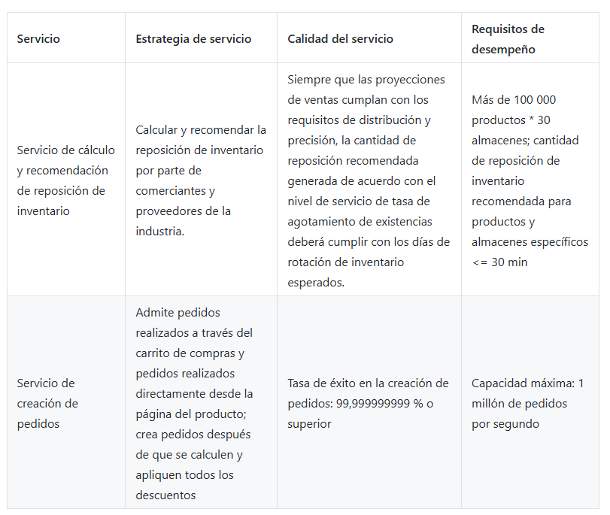
SLAs en SOA
Los servicios, junto con su calidad y rendimiento, se gestionan explícitamente mediante acuerdos de nivel de servicio (SLA)
Fuente: https://www.alibabacloud.com/blog/insights-into-the-true-nature-of-soa_596566

Slide 11
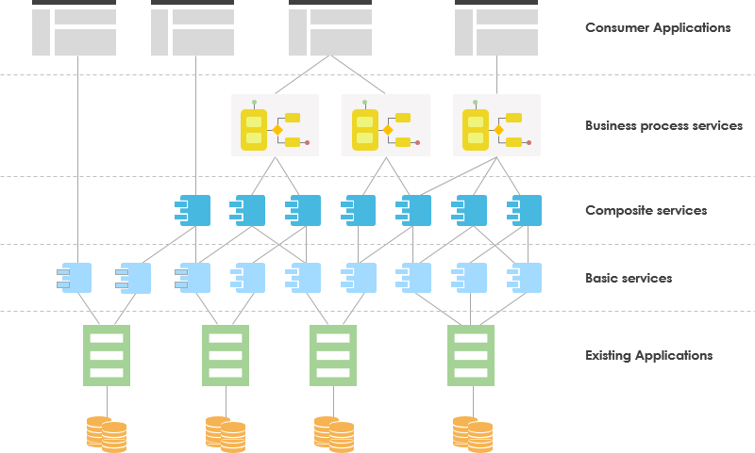
ARQUITECTURA SOA, JERARQUÍA DE SERVICIOS
Business Service: inicia el proceso comercialización de vehículos
Composite Service: "Transferencia de Vehículo“, coordina llamadas a servicios básicos
Basic Services: Ejecutan las operaciones individuales "Consulta de Multas“, "Validación de SOAT“, "Pago de Derechos"
y retornan resultados
Fuente: https://www.visual-paradigm.com/

Slide 12
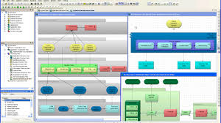
COMPONENTES DE LA ARQUITECTURA SOA
Servicio (Service)
Es la unidad lógica fundamental que representa una actividad (verbo) de negocio.
Pueden ser privados (disponibles únicamente para los usuarios internos de una organización) o públicos (accesibles para todos en Internet).
Implementación de servicios
La implementación de servicios es el código que crea la lógica para realizar la función de servicio específica.
Contrato del servicio
El contrato del servicio define la naturaleza del servicio y sus condiciones y términos asociados, como los prerrequisitos para utilizar el servicio, su costo y la calidad del servicio proporcionado.

Slide 13
COMPONENTES DE LA ARQUITECTURA SOA
Interfaz del servicio
Esta interfaz define la manera en que se puede invocar al servicio para llevar a cabo actividades o intercambiar datos. incluye los métodos disponibles, los parámetros de entrada y los formatos de respuesta. En .NET, esto suele definirse mediante interfaces de C# decoradas con atributos específicos
Proveedor de Servicios (Service Provider)
El nodo que crea el servicio, lo mantiene y lo pone a disposición de otros componentes.
Consumidor de Servicios (Service Consumer)
Cualquier aplicación o componente que solicita un servicio al proveedor para realizar una tarea específica.
Registro/Repositorio de Servicios
Un directorio centralizado donde los proveedores publican sus servicios y los consumidores pueden localizarlos.

Slide 14
COMPONENTES DE LA ARQUITECTURA SOA
ESB: bus de servicio empresarial
Es un componente de software que establece la comunicación entre los servicios y sus consumidores, independientemente de la tecnología.
Proporciona de manera centralizada, capacidades de comunicación y transformación a través de una interfaz de servicio reutilizable.
Dirige las solicitudes de servicio al servicio adecuado.
Transforma la solicitud en un formato aceptable para la plataforma y lenguaje de programación subyacentes del servicio.

Slide 15
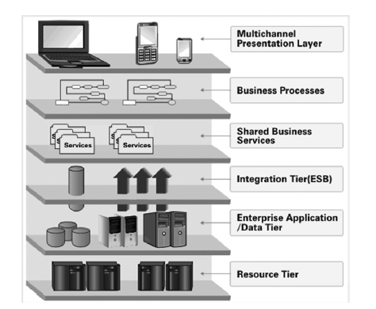
ARQUITECTURA SOA, JERARQUÍA DE SERVICIOS (2)
Fuente: Seth & Seth, 2025

Slide 16
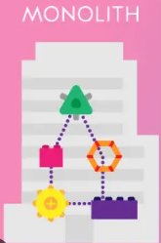
SOA vs MONOLITOS
Desafíos de escalado que requieren que toda la aplicación escale, incluso si solo un componente específico necesita recursos adicionales.
La incapacidad de agregar o modificar características de manera flexible, ya que la funcionalidad se distribuye en toda la base de código.
La incapacidad de reutilizar componentes en diferentes aplicaciones.
Tolerancia a errores limitada. Un error en un componente puede provocar la caída de todo el sistema.
El desafío de adoptar nuevas tecnologías o integrarse con sistemas externos que utilizan tecnologías diferentes.

Slide 17

LIMITACIONES ARQUITECTURA SOA
Escalabilidad limitada
La escalabilidad de sistemas se ve seriamente afectada cuando los servicios comparten varios recursos y necesitan coordinarse para realizar su respectiva funcionalidad.
Aumento en las interdependencias
Los sistemas de la arquitectura orientada a servicios (SOA) se pueden volver cada vez más complejos y desarrollar varias interdependencias entre servicios. Puede ser complicado modificar o corregir errores si varios servicios se llaman entre sí en bucle. Los recursos compartidos, como las bases de datos centralizadas, también pueden ralentizar el sistema.
ESB es un Punto único de error
Para las implementaciones de SOA con un ESB, este crea un punto único de error. Se trata de un servicio centralizado, que va en contra de la idea de descentralización que defiende la SOA Los clientes y servicios no se pueden comunicar entre sí en lo absoluto si el ESB se cae.

Slide 18
LIMITACIONES ARQUITECTURA SOA
Almacenamiento de datos
El entorno SOA comprende una única capa de almacenamiento de datos compartida por otros servicios conectados. Diferentes aplicaciones empresariales acceden a los mismos datos y los reutilizan en las implementaciones de SOA.
Implementación En algunos casos es difícil implementar los servicios de SOA porque están acoplados hasta cierto punto. Tampoco explota al máximo la contenerización: SOA: Suele basarse en servicios grandes y complejos, la dependencia del ESB. Al tener servicios con múltiples responsabilidades, si una pequeña función necesita más recursos, debes escalar todo el servicio (y por ende, todo el contenedor pesado).

Slide 19
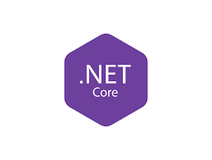
Ecosistema .NET para SOA
❌ Windows Communication Foundation (WCF): La infraestructura principal de Microsoft diseñada específicamente para construir aplicaciones distribuidas basadas en SOA. (más vieja y en desuso) WCF sobrevive en el mundo empresarial por su robustez en transacciones y seguridad compleja
❌ SOAP y ✅REST: Protocolos de comunicación esenciales. SOAP es el estándar tradicional para SOA estricto (común en WCF), mientras que REST es prevalente en implementaciones modernas de servicios web
✅ ASP.NET Web API: Utilizada para servicios RESTful, permitiendo la interoperabilidad mediante protocolos ligeros como HTTP y formatos como JSON. Servicios RESTful, ideales para aplicaciones web, móviles y sistemas abiertos.
⚠️Enterprise Service Bus (ESB): Aunque no es un componente de código único, .NET suele integrarse con herramientas como Azure Service Bus o BizTalk Server para gestionar el enrutamiento y la transformación de mensajes entre servicios.
Otras con soporte en .NET:
gRPC (Google Remote Procedure Call) El sucesor natural de WCF para comunicación de alto rendimiento entre servicios (RPC). Usa HTTP/2 y es hasta 5 veces más rápido.
GraphQL (Creado por Facebook) Ideal para aplicaciones con alta densidad de datos donde el cliente necesita definir qué información recibir.

Slide 20
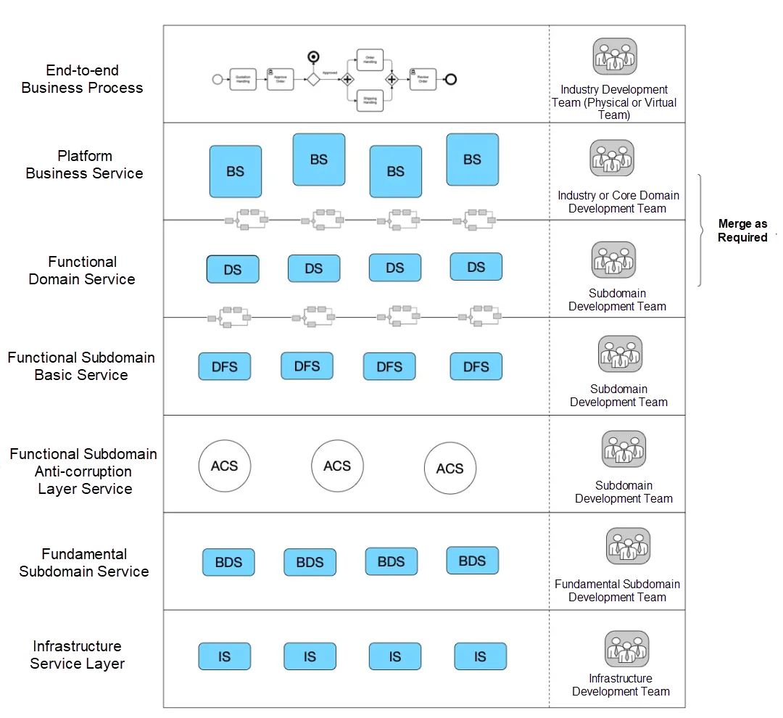
ARQUITECTURA SOA, JERARQUÍA DE SERVICIOS (3)
https://www.alibabacloud.com/blog/insights-into-the-true-nature-of-soa_596566

Slide 21
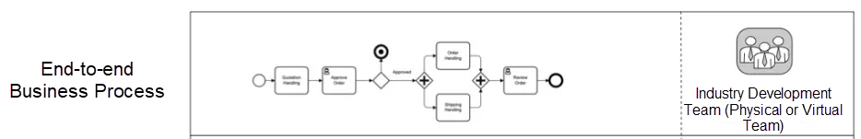
Procesos del Negocio (E2E)
Consiste en operaciones que se ejecutan en una secuencia determinada por ciertas reglas de negocio. Suele abarcar múltiples dominios de aplicación o líneas de negocio.
Desarrollada por un equipo de desarrollo industrial que opera bajo una estructura organizativa claramente definida.
Ejemplo:
Proceso interactivo para que los usuarios realicen pedidos en un negocio de comercio electrónico
Proceso de reposición de inventario y planificación de transferencias en una empresa de cadena de suministro.

Slide 22
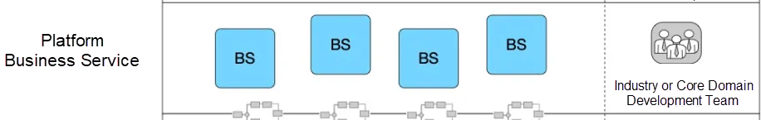
Plataforma de Servicios del Negocio
Una unidad de negocio altamente modularizada consta de varios tipos de servicios de subdominio que se ensamblan y orquestan conjuntamente, convirtiéndose en una unidad de orquestación para los procesos de negocio.
Los servicios de negocio comunes en diferentes industrias pueden ser orquestados y desarrollados por el equipo de desarrollo del dominio principal, mientras que los servicios de negocio comunes en industrias específicas pueden ser orquestados y desarrollados por los equipos de desarrollo de la industria correspondiente.
Un servicio de aprobación de reposición de inventario es un ejemplo de un servicio de plataforma de negocio

Slide 23
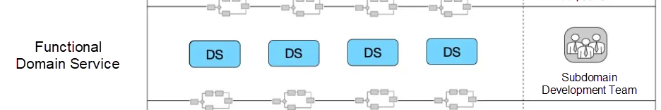
Servicios de Subdominio
Proporcionados por subdominios funcionales, los servicios de subdominio son visibles para la plataforma y pueden utilizarse para el ensamblaje y la orquestación de servicios empresariales en la plataforma o como unidades básicas para la orquestación de procesos empresariales de nivel superior.
Los servicios de subdominio suelen ser desarrollados por los equipos de desarrollo de subdominios de la plataforma. Los servicios de planificación de ventas y los servicios de recomendación y cálculo de reposición de inventario son ejemplos de servicios de subdominio.

Slide 24
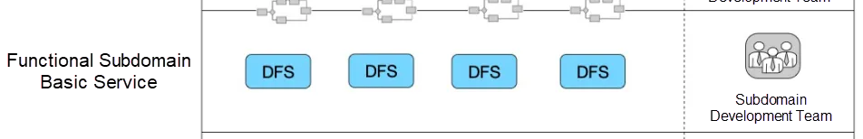
Servicios Fundamentales de Subdominio
También conocidos como servicios de dominio empresarial fundamental, estos servicios proporcionan servicios empresariales fundamentales para la plataforma, así como funciones empresariales fundamentales y servicios de datos para servicios empresariales de subdominio funcional o de plataforma.
Los servicios comerciales, de bienes y de inventario son ejemplos de servicios de subdominio fundamental.

Slide 25
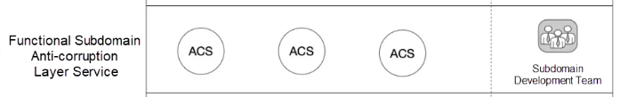
Los modelos de utilizan la capa anticorrupción para aislarse de los dominios y servicios externos de los que dependen. Esto evita que los servicios externos contaminen la semántica empresarial principal del subdominio y mantiene las funciones empresariales del subdominio estables, flexibles y controlables

Slide 26
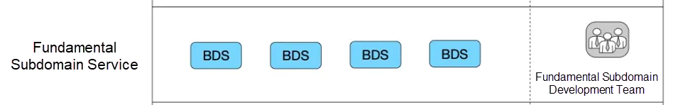
Servicios Básicos del Subdominio
Los servicios básicos que soportan diversos servicios funcionales del subdominio son visibles para el subdominio, pero no para la plataforma. Pueden utilizarse para la orquestación de los servicios del subdominio.
Los servicios básicos de subdominio suelen ser desarrollados por los equipos de desarrollo de subdominios de la plataforma. Ejemplos de servicios básicos de subdominio son la toma de decisiones de almacenamiento, la planificación de documentos y la planificación de inventario.

Slide 27
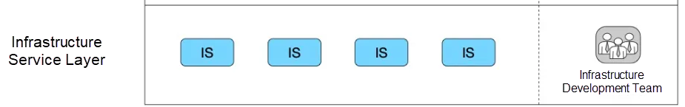
Capa de infraestructura de servicio
Esta capa proporciona servicios de infraestructura compartidos por diferentes capas, como la gestión de usuarios, la gestión de permisos y la auditoría de operaciones.

